Slide 1

FAP – 2024
Programa de gerenciamento de alunos e professores (Python)
Componentes: Ivan Varella e Ricardo Nogueira

Slide 2
Visão Geral
Programa de Gerenciamento de Alunos e Professores é uma aplicação desenvolvida em Python que possui as seguintes funções:
Cadastro
Listagem
Alteração
Exclusão
Pesquisa
Geração de PDF e HTML com os dados cadastrados
Armazenamento dos dados em arquivo Json

Slide 3
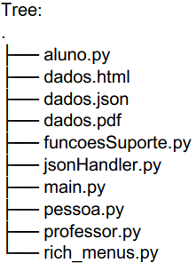
Estrutura do Código
O programa é composto pelos seguintes arquivos:

Slide 4
Descrição dos Arquivos
• main.py: Controla o fluxo do programa e exibe o menu principal.
• funcoesSuporte.py: Contém funções de suporte e lógica do programa.
• pessoa.py: Define a classe Pessoa, base para Aluno e Professor.
• aluno.py: Define a classe Aluno, que herda da classe Pessoa.
• professor.py: Define a classe Professor, que herda da classe Pessoa.
• jsonHandler.py: Contém métodos para manipulação de dados em JSON.
• dados.json: Armazena dados de alunos e professores em JSON.
• rich_menus.py: Exibe o menu principal utilizando a biblioteca rich.

Slide 5
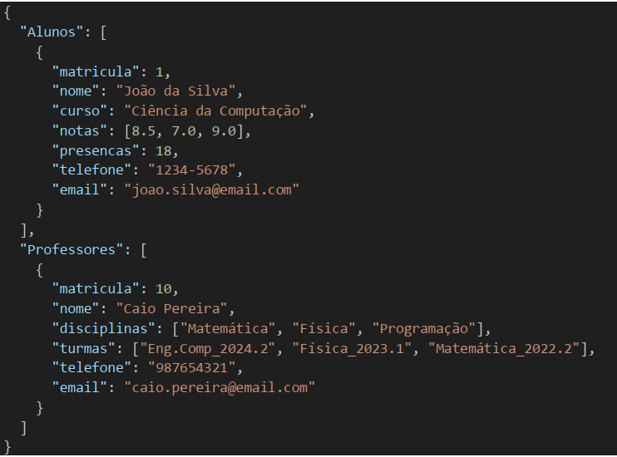
Descrição dos Arquivos
Exemplo do arquivo Json:

Slide 6
Funcionamento do Programa
• O programa é iniciado pelo arquivo main.py, que exibe o menu principal.
• O usuário pode selecionar opções como cadastrar, listar, alterar e pesquisar alunos e professores.
• Os dados são armazenados e lidos do arquivo dados.json usando a classe JsonHandler.
• Relatórios HTML e PDF são gerados a partir dos dados em JSON.

Slide 7
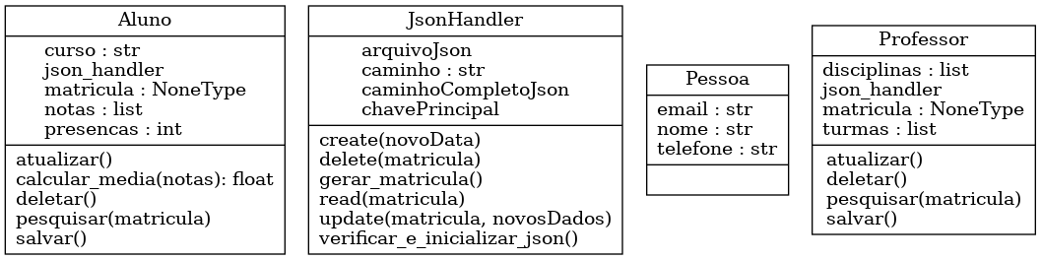
Classes criadas

Slide 8
Classes
Classe Pessoa: super classe
Classes Aluno e Professor: Sub classe de Pessoa
Classe JsonHandler: Classes responsável pela manipulação dos dados armazenados no Json.
Instanciada dentro das classes Aluno e Professor
Utilizada dentro do arquivo funcoesSuporte.py

Slide 9
Fluxo da Lógica do Programa
• O código está organizado de forma modular, com cada arquivo responsável por uma parte específica.
• Classes Pessoa, Aluno e Professor encapsulam informações e comportamentos.
• A classe JsonHandler é responsável pela manipulação dos dados no arquivo JSON.
• A lógica do programa é centralizada no arquivo funcoesSuporte.py.

Slide 10
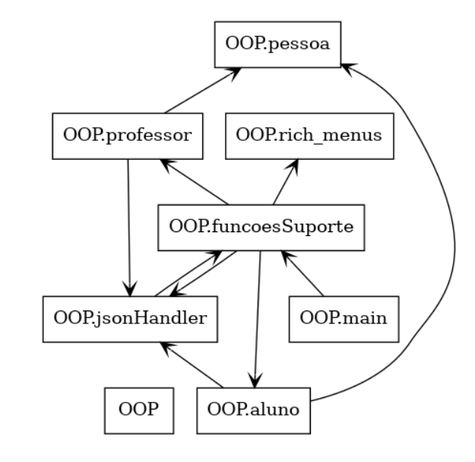
Fluxo da Lógica do Programa em relação a seus arquivos e classes

Slide 11
Bibliotecas Utilizadas
• Padrão do Python:
- os: Interface com o sistema operacional.
- copy (deepcopy): Criação de cópias profundas de objetos.
- platform: Usada para abrir o navegador após criação do HTML.
- json: Manipulação de dados JSON de forma simplificada.
- contextlib: usada junto com rich para criação de contextos personalizados.
- typing (Generator): Usada junto com a rich para tipagem de funções.
- time: Funções relacionadas ao tempo.
• Não padrão do Python:
- reportlab: Geração de documentos PDF.
- rich: Criação de menus e interfaces de usuário formatadas.

